Slide 1
Hibernate search

Slide 2
چیست؟Hibernate Search
Hibernate Search افزونه ای برای Hibernate ORM است که قابلیت های full-text query را با یک API سازگار با Hibernate و JPA اضافه می کند.
Hibernate Search وابسته به Apache Lucene ، کتابخانه برتر full-text search engine که در بنیاد نرم افزار Apache نصب شده است.

Slide 3
پیاده سازی
In order to use Hibernate Search, you should be familiar with the Hibernate ORM APIs, or the JPA APIs
Hibernate Search is not released as part of Hibernate ORM, so its version number will often be different.
Hibernate Search can be run in any environment able to run Hibernate ORM. (Java SE, Java EE containers, OSGi containers, Apache Tomcat, within Spring )
<dependency> <groupId>org.hibernate</groupId> <artifactId>hibernate-search orm</artifactId> <version>5.5.5.Final</version>
</dependency>

Slide 4
Configuration Properties
#==========Data JPA & Indexing[Indexing: HibernateSearch JPA And Filesystem Lucene]========== spring.jpa.properties.hibernate.search.default.directory_provider=filesystem spring.jpa.properties.hibernate.search.default.indexBase=/micserdata/hch spring.jpa.properties.hibernate.search.Rules.directory_provider=filesystem spring.jpa.properties.hibernate.search.jmx_enabled=true spring.jpa.properties.hibernate.search.generate_statistics=true #==========Data JPA & Indexing[Indexing: HibernateSearch JPA And ElasticSearch]========== spring.jpa.properties.hibernate.search.default.indexmanager=elasticsearch spring.jpa.properties.hibernate.search.default.elasticsearch.host=http://172.16.11.4:9200 spring.jpa.properties.hibernate.search.default.elasticsearch.index_schema_management_strategy=create spring.jpa.properties.hibernate.search.default.elasticsearch.required_index_status=yellow spring.jpa.properties.hibernate.search.default.elasticsearch.refresh_after_write=true spring.jpa.properties.hibernate.search.jmx_enabled=true spring.jpa.properties.hibernate.search.generate_statistics=true

Slide 5
توضیح تنظیمات
spring.jpa.properties.hibernate.search.default.indexBase=/micserdata/hch
مسیری که قرار هست فایل های ایندکس شده در آن ذخیره شود را مشخص می کنیم.
spring.jpa.properties.hibernate.search.jmx_enabled=true
spring.jpa.properties.hibernate.search.generate_statistics=true
فعال کردن قابلیت تولید و نمایش امار (برای مثال امار تعداد ایندکس شده ها)
Java Management Extensions یک فناوری جاوا است که ابزارهایی را برای مدیریت و نظارت بر برنامه ها ، اشیاء سیستم ، دستگاه ها و شبکه های سرویس گرا فراهم می کند.

Slide 6
توضیح تنظیمات
spring.jpa.properties.hibernate.search.jmx_enabled=true
spring.jpa.properties.hibernate.search.generate_statistics=true
فعال کردن قابلیت تولید و نمایش امار (برای مثال امار تعداد ایندکس شده ها)
spring.jpa.properties.hibernate.search.default.indexmanager=elasticsearch
spring.jpa.properties.hibernate.search.default.elasticsearch.host=http://172.16.11.4:9200
آدرس elasticSearch به همراه پورت آن را مشخص می کند.
spring.jpa.properties.hibernate.search.default.elasticsearch.index_schema_management_strategy=create
استراتژی مدیریت elasticSearch (پیش فرض create است).

Slide 7
توضیح تنظیمات
Value | Definition
NONE | The index, its mappings and the analyzer definitions will not be created, deleted nor altered. Hibernate Search will not even check that the index already exists.
VALIDATE | The index, its mappings and analyzer definitions will be checked for conflicts with Hibernate Search’s metamodel. The index, its mappings and analyzer definitions will not be created, deleted nor altered.
MERGE | The index, its mappings and analyzer definitions will be created, existing mappings will be updated if there are no conflicts. + Caution: if analyzer definitions have to be updated, the index will be closed automatically during the update.
CREATE | The default: an existing index will not be altered, a missing index will be created along with their mappings and analyzer definitions.
RECREATE | Indexes will be deleted if existing and then created along with their mappings and analyzer definitions. This will delete all content from the indexes!
RECREATE_DELETE | Similarly to RECREATE but will also delete the index at shutdown. Commonly used for tests.

Slide 8
توضیح تنظیمات
spring.jpa.properties.hibernate.search.default.elasticsearch.required_index_status=yellow
elasticSearch که می خواهیم با آن ارتباط برقرار کنیم چه وضعیتی داشته باشد. (رنگ سبز: از elasticSearch یک بک آپ داریم ، رنگ زرد: بک آپ از elasticSearch نداریم)
spring.jpa.properties.hibernate.search.default.elasticsearch.refresh_after_write=true
وقتی که write روی elasticSearch انجام می شود یک رفرش انجام شود.

Slide 9
ایندکس کردن انتیتی ها :
@indexed : روی انتیتی موردنظری که میخواهیم آن را ایندکس کنیم
@field : برا.فیلدهای Wrapper Classes مانند فیلدهای string، boolean، integer
@SortableField : فیلدهایی که میخواهیم در ایندکس مرتب باشند.
@Field(index=Index.YES,analyze=Analyze.YES,store = Store.YES,indexNullAs = "field is null")
@Field(analyzer = @Analyzer(definition = "PersianAnalyzer"))
@Field(analyzer = @Analyzer(definition = "EnglishAnalyzer"))
Analyze: مقدار داخل این فیلد را آنالیز می کند و بصورت جدا توکن می کند. برای مثال زمانی که نام محصول از چند قسمت تشکیل می شود (نام محصول: پنکه برقی پارس خزر) ان را بصورت جدا توکن می کند و ذخیره می کند که اینکار در جستجوهای متنی به ما خیلی کمک می کند و سریع توکن های آن را پیدا می کند.
@Analyzer(definition=” ”) : می توان مشخص کرد براساس قواعد کدام زبان (فارسی یا انگلیسی) دیتا را آنالیز و توکن کند.
اگر دیتاهای ثبت شده به زبان فارسی است مقدار definition فارسی تنظیم شود.
indexNullAs: اگر فیلد موردنظر null بود بجای آن می توان یک مقدار در نظر گرفت.

Slide 10
store
پارامتر store = Store.NO که تضمین می کند داده های واقعی در ایندکس ذخیره نمی شوند. اینکه داده ها در فهرست ذخیره شوند یا خیر ، هیچ ارتباطی با توانایی جستجوی آن ندارند. لازم نیست فیلد ها را در ایندکس ذخیره کنید تا Lucene بتواند آنها را جستجو کند: فایده ذخیره آنها توانایی بازیابی آنها از طریق projections است .بدون projections ، search Hibernate به طور پیش فرض یک query Lucene را به منظور یافتن شناسه بانک اطلاعاتی اشخاص مطابق با معیار query استفاده می کند و از این شناسه ها برای بازیابی اشیاء مدیریت شده از پایگاه داده استفاده می کند.

Slide 11
مقادیر پیش فرض
org.hibernate.search.annotations.Store.NO
org.hibernate.search.annotations.Index.YES
org.hibernate.search.annotations.Analyze.YES

Slide 12
ایندکس کردن انتیتی ها :
@id : آی دی انتیتی که میخواهیم ایندکس شود. (فقط برای آی دی می باشد.)
@IndexedEmbedded : برای ایندکس کردن فیلدهای Renational (رابطه ای) استفاده می شود.
@IndexedEmbedded (includeEmbeddedObjectId = true
,includePaths = {"id","street","city.id"}(
IncludePaths: در IncludePaths دقیق مشخص میکنیم در مسیر موردنظر چه فیلدهایی رو نیاز داریم که ایندکس کنیم.
IncludeEmbeddedObjectId: زمانی که IncludeEmbeddedObjectId را برابر با True قرار می دهیم یعنی ای دی انتیتی موردنظر نیز ایندکس شود.
@ContainedIn : زمانی که می خواهیم با تغییر رابطه ضعیف، رابطه قوی به روز رسانی شود از این آنوتیشن در قسمت رابطه ضعیف استفاده می کنیم. (برای مثال: اگر در انتیتی های وابسته به انتیتی ایندکس شده اتفاقی افتاد، انتیتی ایندکس شده متوجه شود و آپدیت می شود.)

Slide 13
ایندکس کردن انتیتی ها :
Example 6. Using Hibernate Session to index data
FullTextSession fullTextSession = org.hibernate.search.Search.getFullTextSession(session);
fullTextSession.createIndexer().startAndWait();
Example 7. Using JPA to index data
EntityManager em = entityManagerFactory.createEntityManager();
FullTextEntityManager fullTextEntityManager = org.hibernate.search.jpa.Search.getFullTextEntityManager(em);
fullTextEntityManager.createIndexer().startAndWait();

Slide 14
جستجو
@Override public List<Integer> hchFind(String name) throws Exception { //Index Entity Class indexClass = AdminUser.class; QueryBuilder queryBuilder = hibernateSearchService.getQueryBuilder(indexClass); Query query = queryBuilder.keyword().onField("firstName").matching(name).createQuery(); List<Integer> adminUserIdList = hibernateSearchService.indexIdListBy(indexClass,query,""); return adminUserIdList; } @Override public List<Integer> hchFindByGender(Integer genderId) throws Exception { //Index Entity Class indexClass = AdminUser.class; QueryBuilder queryBuilder = hibernateSearchService.getQueryBuilder(indexClass); Query query = queryBuilder.keyword().onField("gender.id").matching(genderId).createQuery(); List<Integer> adminUserIdList = hibernateSearchService.indexIdListBy(indexClass,query,""); return adminUserIdList; }

Slide 15
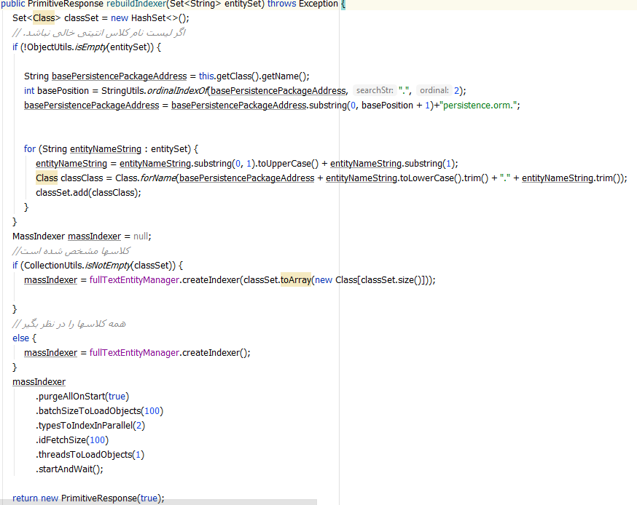
Rebuild index

Slide 16
Luke
نحوه تعیین ورژن lucene در application.properties
https://stackoverflow.com/questions/25474445/spring-boot-hibernate-search-properties
https://docs.jboss.org/hibernate/search/5.10/reference/en-US/html_single/#_index_format_compatibility
ورژن lucene داخلHibernate search 5.10 نسخه 5.5 است که در پروژه فعلی استفاده شده است.
https://hibernate.org/search/releases/5.10/
ورژن lucene داخل Hibernate search 6.0 نسخه 8.6 است که در حال توسعه است.
https://hibernate.org/search/releases/6.0/
ورژن های Luke
https://github.com/DmitryKey/luke/releases

Slide 17
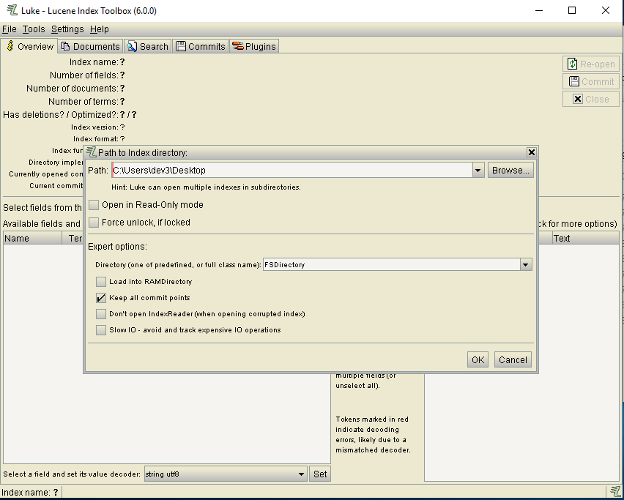
Luke

Slide 18
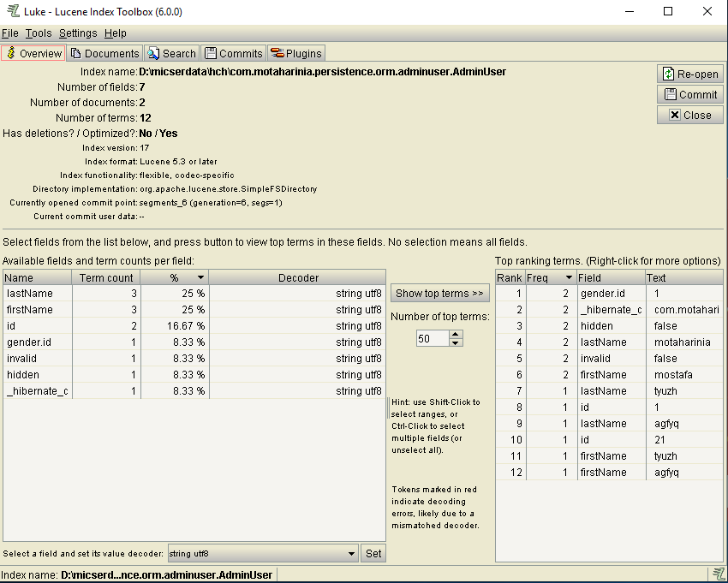
Luke

Slide 19
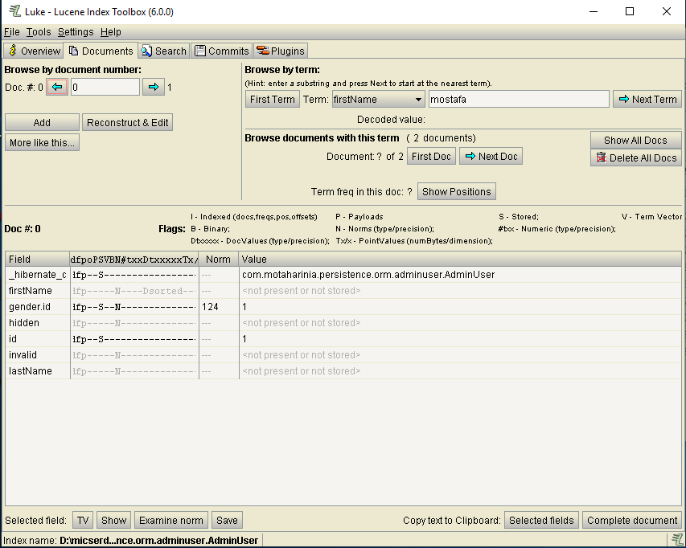
Luke

